Slide 1
Estrutura de dados
PROJETO

Slide 2
UNIVERSIDADE FEDERAL DA BAHIA MATD04 – ESTRUTURA DE DADOS PROFESSOR: DANILO SILVA DOS SANTOS
Componentes:
Pablo Oliveira
Ramon Mascarenhas

Slide 3
Estrutura de dados utilizada:
Struct
(para registrar os processos na pilha).
Vetores
(para manipular a pilha).

Slide 4
Funções Utilizadas:
Menu
Registra
Imprimir
Remover Topo
Remover Posição
Imprimir Tudo
Imprimir Topo
Imprimir Base
Priorizar Mercado
Ordenar Por Valor

Slide 5
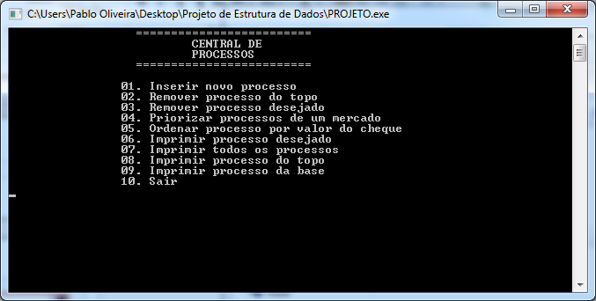
Função menu

Slide 6
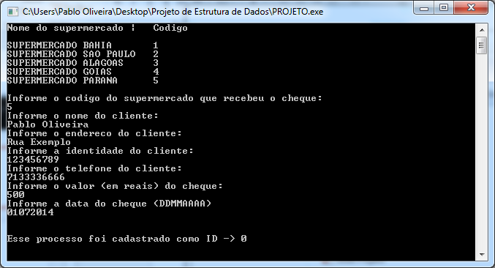
Função registra

Slide 7
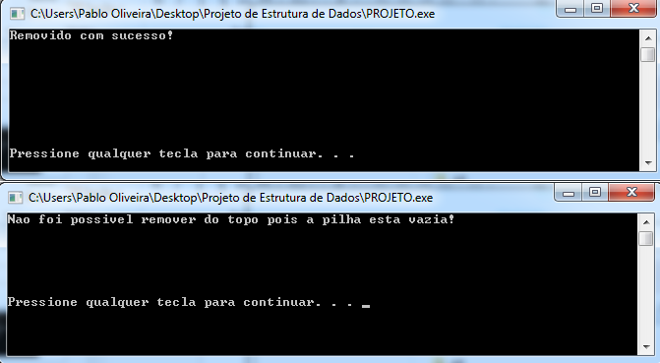
Função remover topo

Slide 8
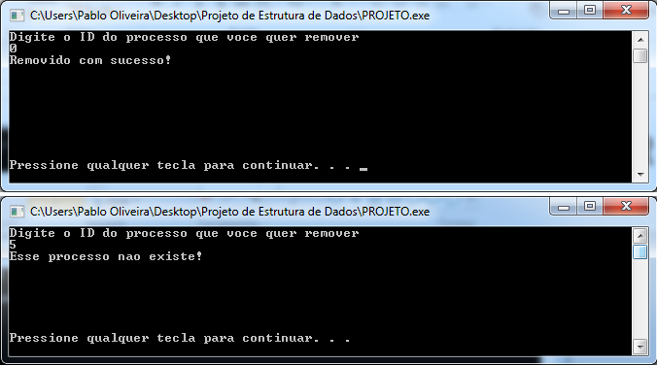
Função remover posição

Slide 9
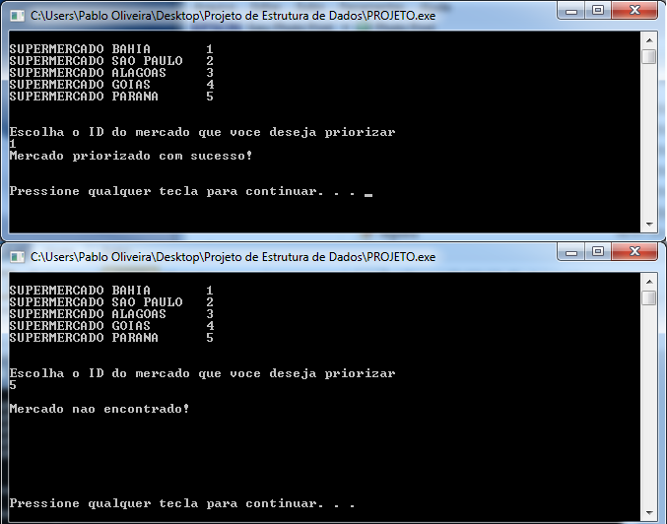
Função priorizar mercado

Slide 10
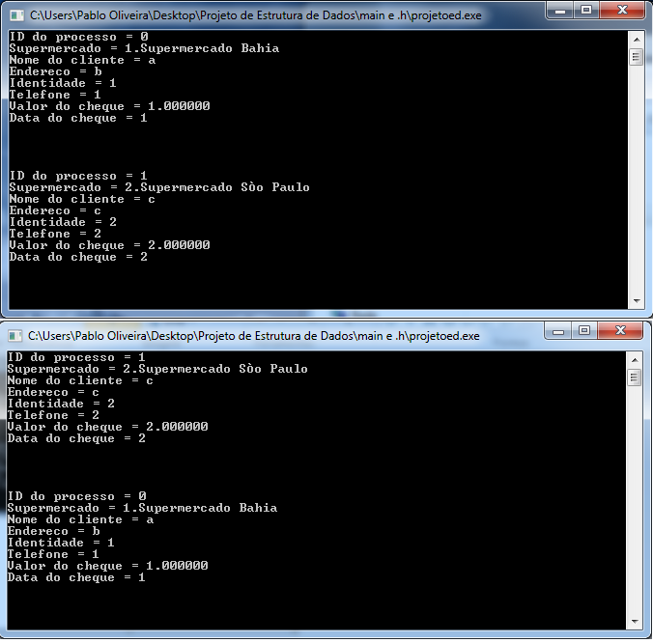
<<
Antes de priorizar
<<
Depois de priorizar

Slide 11
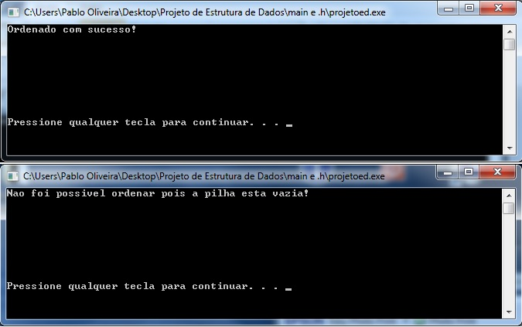
Função ordenar por valor do cheque

Slide 12
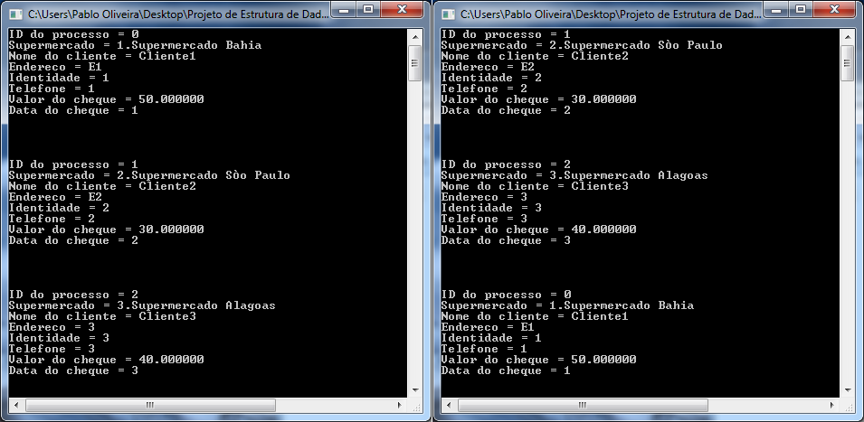
Antes da ordenação
Depois da ordenação

Slide 13
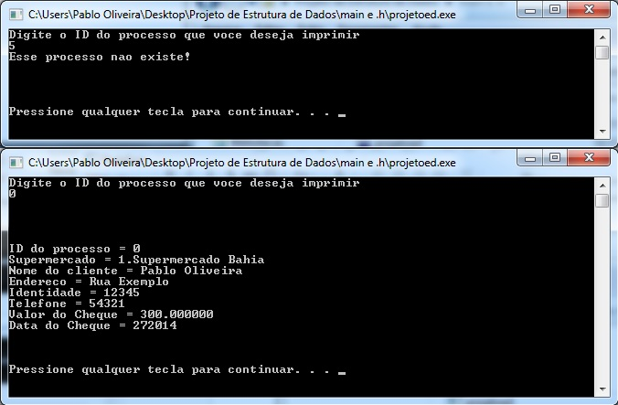
Função imprimir processo desejado

Slide 14
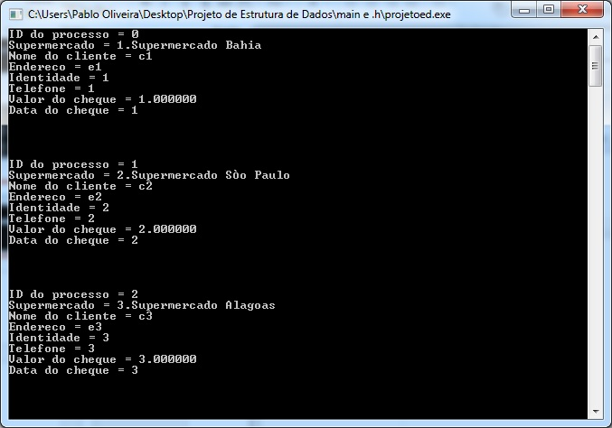
Função Imprimir todos processos

Slide 15
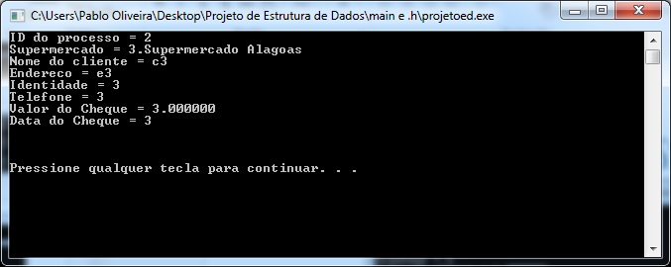
Função imprimir topo

Slide 16
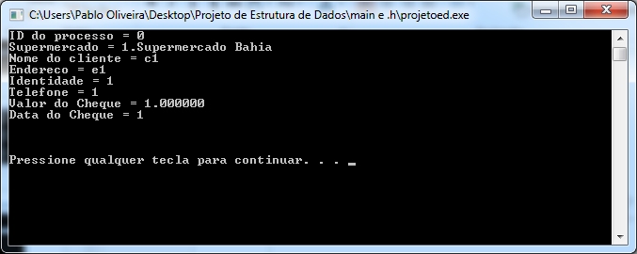
Função imprimir base

